Slide 1
7. GEOMETRIJSKA TIJELA
7.1. Geometrijska tijela

Slide 2
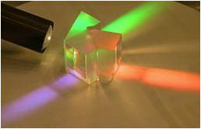
PRIZME
Prizma je geometrijsko tijelo ograničeno sa dva sukladna mnogokuta (trokuta, četverokuta, peterokuta, …) koji leže u međusobno paralelnim ravninama i s onoliko paralelograma koliko stranica ima mnogokut.
Prizma može biti uspravna ili kosa.

Slide 3
Uspravna prizma

Slide 4
Kosa prizma

Slide 5
Prizma je ograničena stranama prizme.
Baze ili osnovke prizme – mnogokuti u paralelnim ravninama
Pobočke prizme – paralelogrami koji omeđuju prizmu
Plašt ili pobočje prizme – sve pobočke zajedno

Slide 6
uspravna prizma
kosa prizma
ima 6 strana
ima 6 strana
baze su četverokuti -četverostrana prizma
baze su četverokuti -četverostrana prizma
pobočke su pravokutnici pobočje čine 4 pravokutnika
pobočke su paralelogrami pobočje čine 4 paralelograma

Slide 7
uspravna prizma
ograničena sa 7 strana
baze su peterokuti – peterostrana prizma
pobočke su pravokutnici pobočje čine 5 pravokutnika
uspravna prizma
ograničena sa 10 strana
baze su osmerokuti – osmerostrana prizma
pobočke su pravokutnici pobočje čine 8 pravokutnika

Slide 8
gornja baza
uspravna prizma
ograničena sa 8 strana
baze su šesterokuti – šesterostrana prizma
pobočke su pravokutnici pobočje čini 6 pravokutnika
Stranice baze se zovu osnovni bridovi.
Vrhovi baze se zovu vrhovi prizme.
donja baza
Bočni bridovi su dužine u kojima se sijeku susjedne pobočke
Visina uspravne prizme je duljina pobočnog brida

Slide 9
Uspravna trostrana prizma
osnovni bridovi
gornja baza
Pobočka (pravokutnik)
bočni bridovi
donja baza
vrh prizme
osnovni bridovi

Slide 10
Koliko strana ima
četverostrana prizma
šesterostrana prizma
trostrana prizma
osmerostrana prizma
n – terostrana prizma
Koliko vrhova ima
četverostrana prizma
šesterostrana prizma
trostrana prizma
osmerostrana prizma
n – terostrana prizma
6
8
5
10
n + 2
8
12
6
16
2n
n – terostrana prizma ima:
n + 2 strane (2 baze i n pobočki)
2 ⋅ n vrhova
3 ⋅ n bridova (u svakoj bazi ima n osnovnih bridova i još je n pobočnih bridova)
Koliko bridova ima
četverostrana prizma
šesterostrana prizma
trostrana prizma
osmerostrana prizma
n – terostrana prizma
12
18
9
24
3n

Slide 11
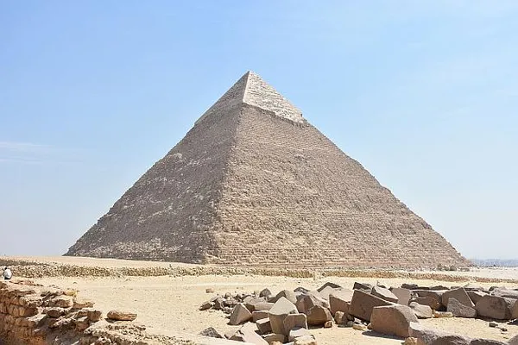
PIRAMIDE
Piramida je uglato geometrijsko tijelo kojemu je jedna strana mnogokut, a sve ostale strane su trokuti koji imaju jedan zajednički vrh.

Slide 12
V
OPLOŠJE PIRAMIDE
zbroj površina svih njenih strana
b
v
v₁
a
a
+
b
b
+
b
b
b
b
b
b
+
+
v₁
v₁
v₁
v₁
a
a
a
a
a

Slide 13
OBUJAM (VOLUMEN) PIRAMIDE
b
v
a

